Slide 1
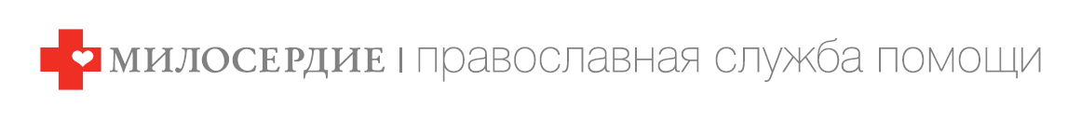

Организация помощи беременным и молодым мамам

Slide 2
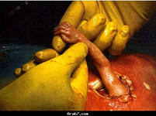
Актуальность проблемы
Россия на сегодняшний день занимает первое место в мире по уровню абортов на душу населения.
Абортом именуют любое искусственное прерывание беременности.
Аборт несет в себе серьезные физиологические, психологические и духовные последствия для женщины, для ребенка же – это смерть.
По сути, Россия – единственная страна мира, где до недавнего времени количество абортов превышало количество рождений.
Многие женщины решаются на аборт, попав в трудную жизненную ситуацию.

Slide 3

Актуальность проблемы
По статистике Россия на сегодняшний день занимает:
Одно из первых мест по уровню разводов – количество распадающихся семей в России почти в 2 раза выше, чем в странах Западной Европы. По оценкам российских экспертов, от 60 до 70% браков распадаются.
30% детей рождены вне брака - С 1989 г. доля внебрачных детей более чем удвоилась – с 14 до 30%. При этом у матерей до 20 лет она еще выше – 45%.
В связи с этим существует острая социальная потребность в комплексной адресной поддержке беременных женщин и их семей, находящихся в трудной жизненной ситуации и стоящих в связи с этим перед выбором сохранения или прерывания беременности, а также отказа от новорожденного, а также комплексной поддержки семьи.

Slide 4


Основные целевые группы
Кризисные беременные - это беременные женщины, стоящие на грани совершения аборта ;
Одинокие матери с детьми, то есть женщины, попавшие в тяжелую жизненную ситуацию (отсутствие поддержки со стороны отца ребенка и родственников, материальная необеспеченность, депрессия и т.п.);
Многодетные семьи и многодетные
матери - одиночки, находящиеся в крайне стесненном материальном положении.

Slide 5

Виды помощи кризисным беременным
и молодым матерям
Организация материально-вещевой и
продуктовой помощи.
Консультационная помощь
(оказание юридической, психологической и
социальной помощи).
Просветительская и информационная поддержка.
Организация школы или курсов для беременных.
Организация молебнов для беременных, молебнов о даровании детей и духовная помощь.
Организация приюта временного пребывания.

Slide 6
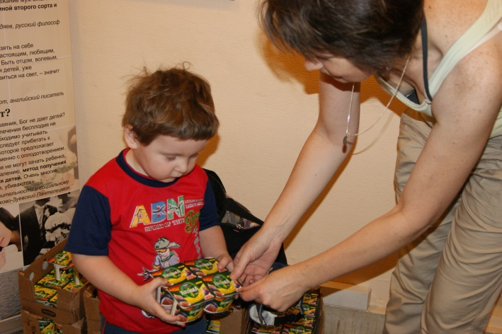

Организация материально-вещевой
и продуктовой помощи - помощь предметами первой необходимости: детскими колясками, кроватками, памперсами, дет. вещами, гигиеническими средствами по уходу за новорожденными.
Консультационная помощь
Юриста / социального работника
Психолога
Врача

Slide 7


Просветительская и информационная поддержка
Данный вид помощи подразумевает создание стендов с просветительскими материалами об аборте, о радости материнства или распространение просветительских материалов, а также размещение информационных материалов с телефонами, которые могут быть полезны беременным женщинам и матерям с детьми .
Проведение акций с целью привлечения общественного внимания к проблеме абортов.

Slide 8
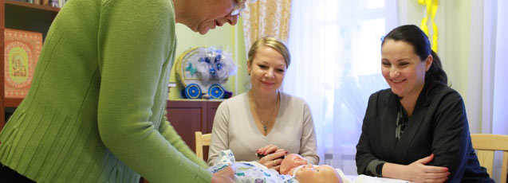
Организация школы или курсов для беременных
На курсах молодые мамы, принявшие решение о рождении ребенка в неполной семье, могут узнать о том, как правильно заботиться о себе в период беременности, как подготовиться к родам, получат навыки обращения с ребенком.
Занятия на курсах ведут акушер — гинеколог, перинатальный психолог, а также неонатолог и детский психолог.

Slide 9
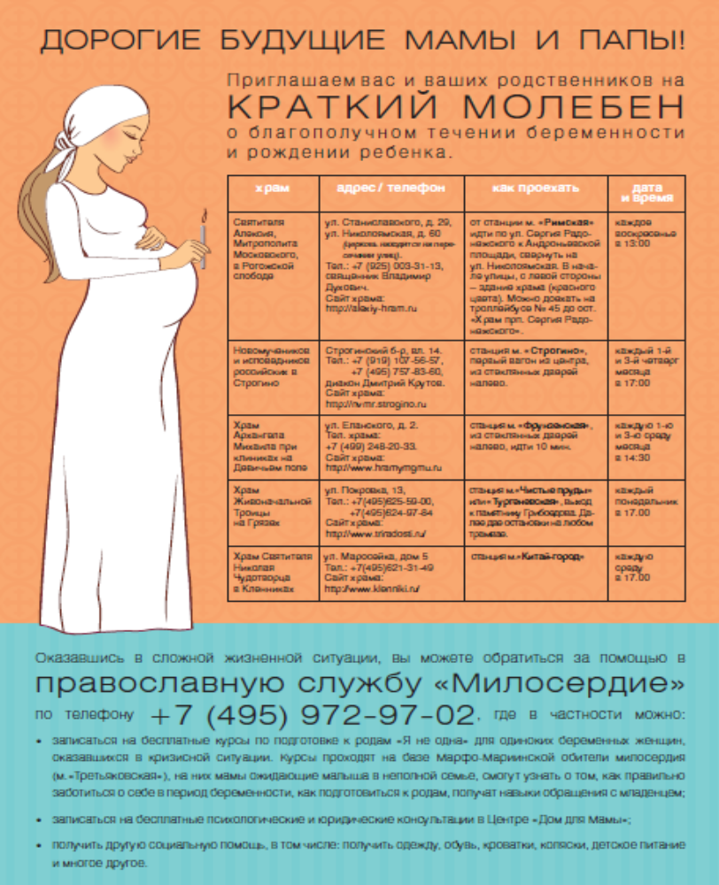
Молебны
для беременных,
молебны о даровании
детей
и духовная помощь

Slide 10
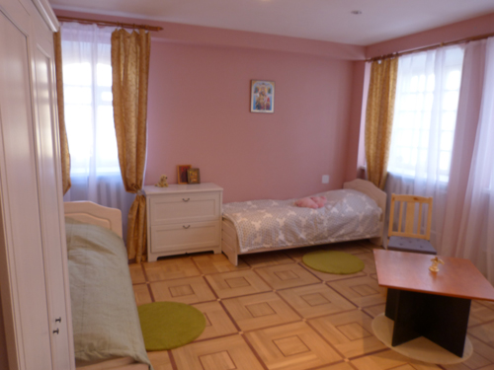
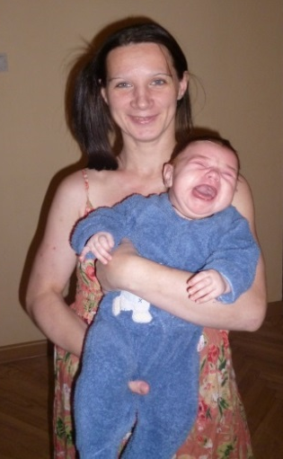
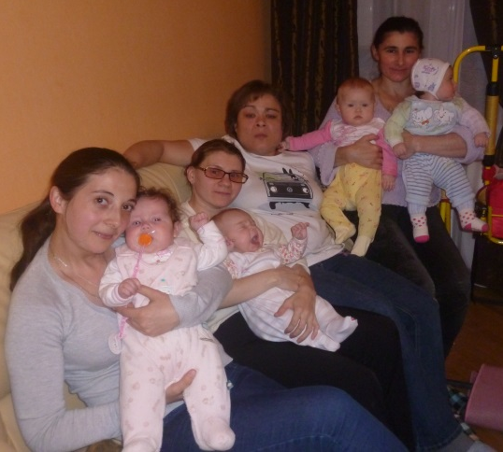
Центр комплексной помощи с приютом временного пребывания
Долгосрочная цель:
Снижение числа абортов в России и увеличение рождаемости, укрепление института семьи и статуса материнства в общественном сознании, формирование культуры деторождения
Конкретная цель:
Содействие беременным женщинам и
матерям с детьми в преодолении
трудной жизненной ситуации.

Slide 11
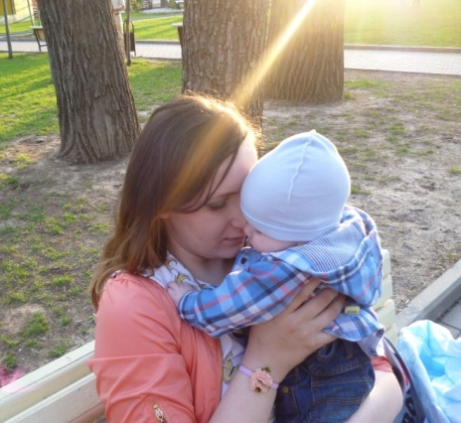
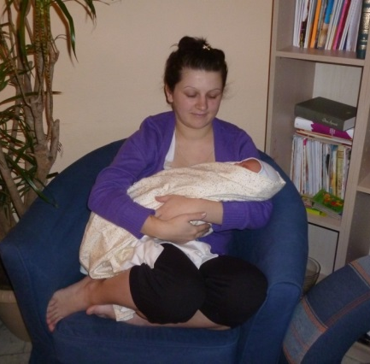
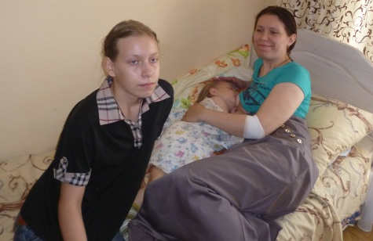
Задачи
Комплексная социально-психологическая помощь матерям с детьми и беременным женщинам, оказавшимся в трудной жизненной ситуации:
психологическая и духовная поддержка;
юридическое консультирование;
помощь специалиста по социальной работе;
гуманитарная помощь;
предоставление приюта временного проживания.

Slide 12
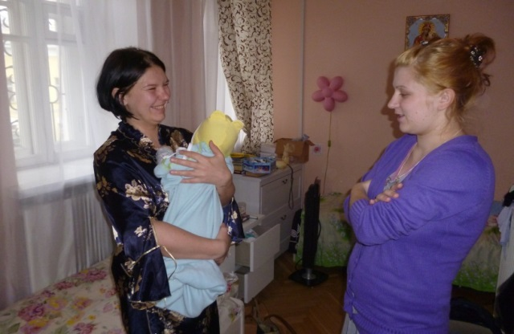
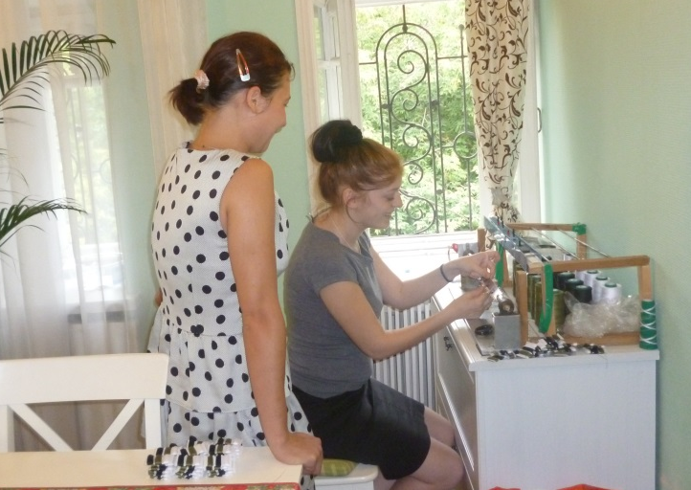
Приют временного пребывания
Приют рассчитан на единовременное проживание 8 женщин с 8 детей и выполняет следующие задачи:
предоставление временного места для проживания матери с ребенком или беременной женщине в кризисной ситуации;
подготовка и реализация индивидуальной программы помощи для каждой подопечной, в которой описываются весь объем и характер помощи.
помощь по уходу за детьми, а также предоставление надомного труда и возможности заработать средства на будущую жизнь.

Slide 13
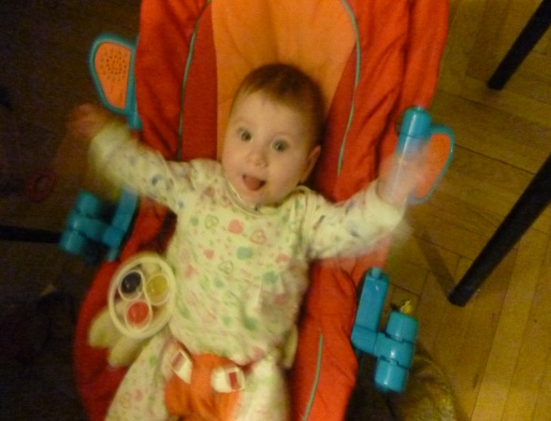
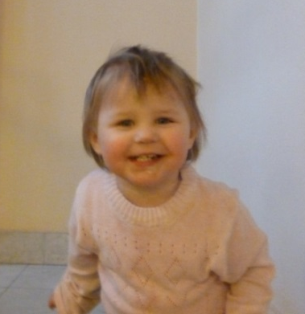
Результаты работы Центра за 2,5 года
94 женщинам и 96 детям был предоставлен приют временного пребывания и оказана комплексная помощь.
Все женщины, обратившиеся в центр, отказались от абортов.
Ежемесячно более 20 женщинам предоставляются
психологические, юридические консультации, оказывается духовная помощь.
Ежемесячно гуманитарная помощь в виде предметов первой необходимости по уходу за ребенком предоставляется более 100-150 семьям.
Более 50 женщин прослушали Курс по подготовке к родам «Я не одна».

Slide 14
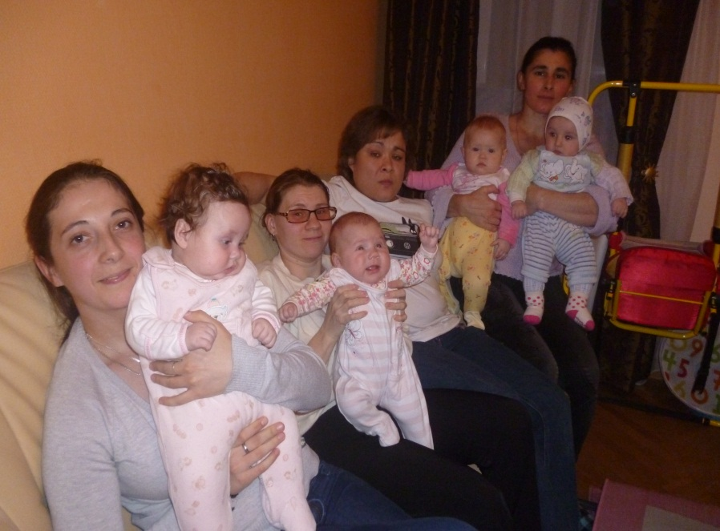
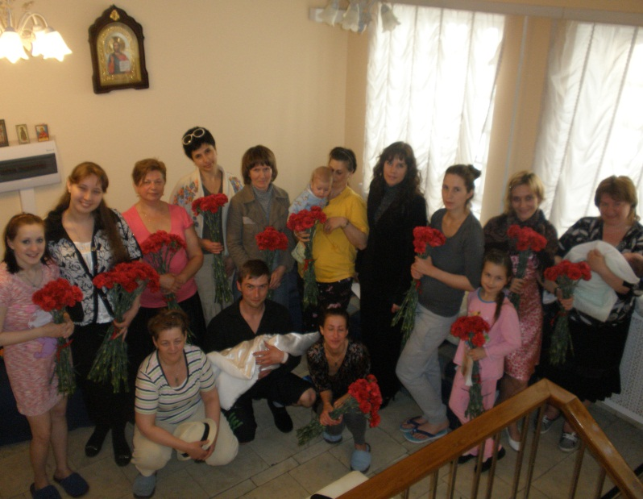
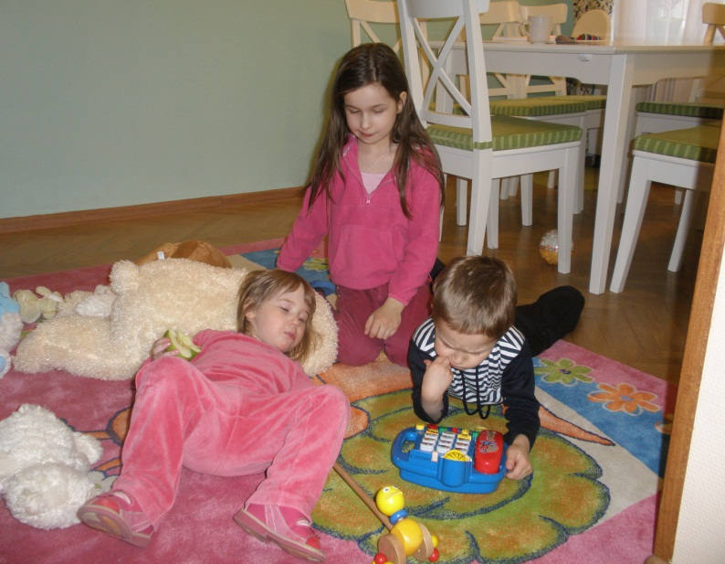
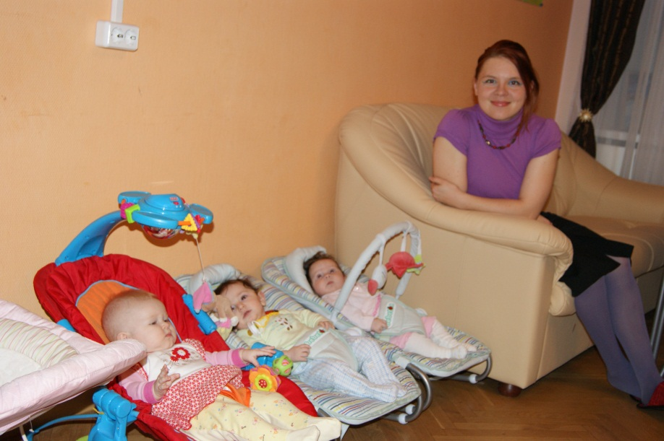
ЭТО МЫ

Slide 15
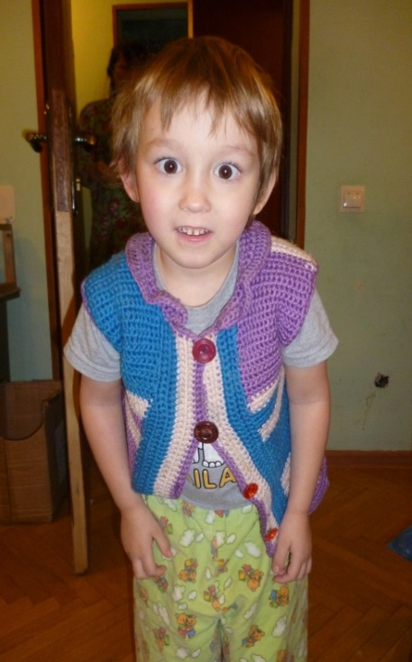
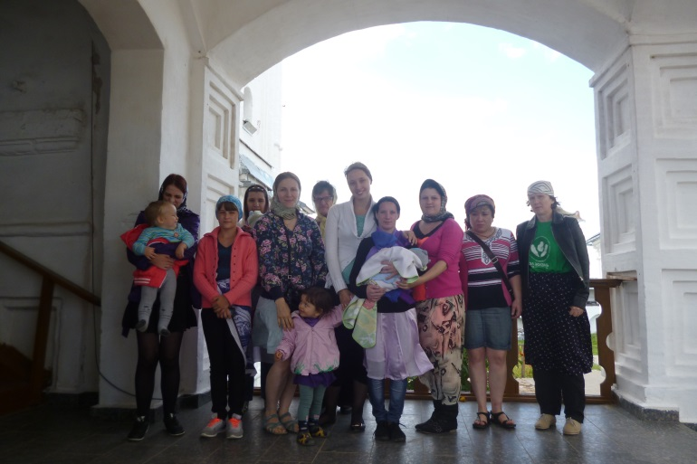
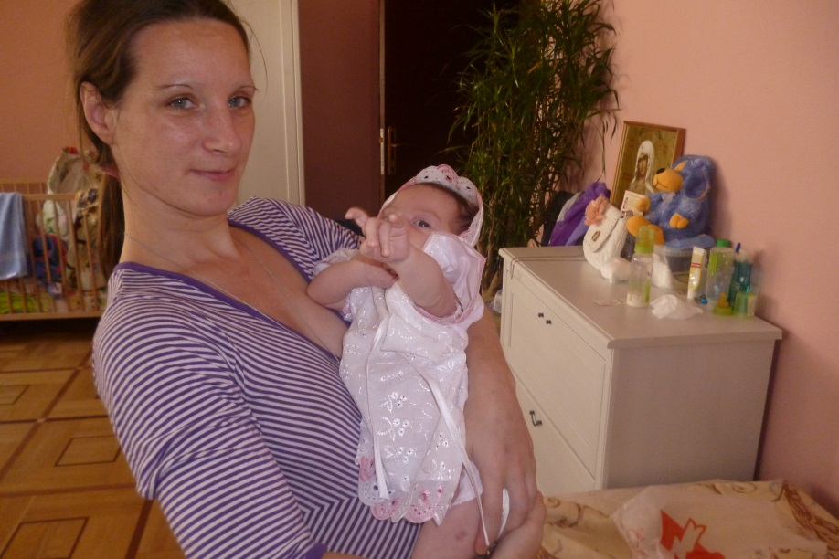
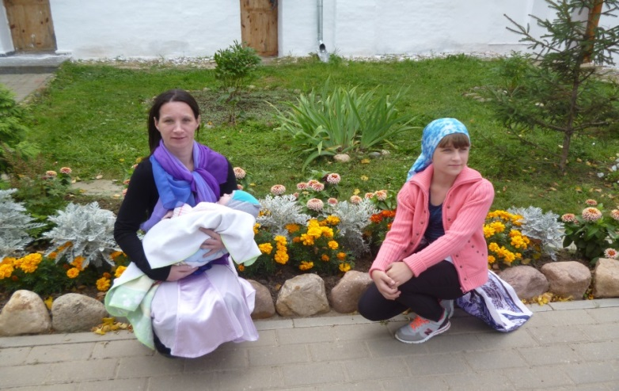

Slide 16
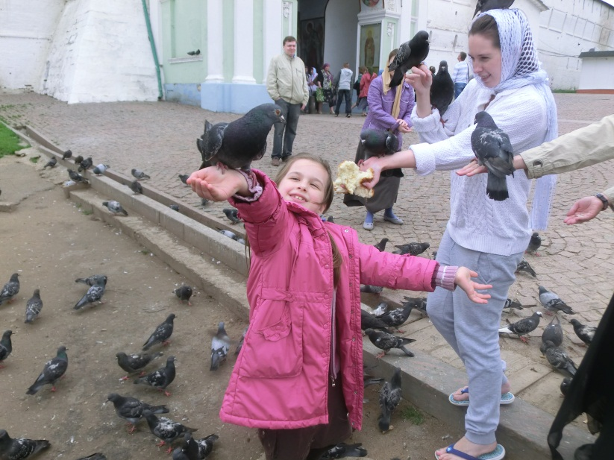
БЛАГОДАРИМ ЗА ВНИМАНИЕ и ПРИГЛАШАЕМ К НАМ В ГОСТИ!

